Slide 1
4.3计算机信息检索
4.3.1 基本原理和组成
4.3.2 布尔检索模型
4.3.3 向量空间模型
4.3.4 倒排索引机制

Slide 2
引言
简单地说，计算机信息检索就是根据用户的信息需求，利用计算机及其程序，从大量信息中挑选出满足用户需求的信息。完成这种任务的程序系统一般称为计算机信息检索系统。
相对于手工检索，计算机检索无论在检索途径、检索速度，还是在检索范围方面，均有很大的优势，因而得到了广泛应用。
目前，运用计算机检索系统进行文献信息检索已越来越普遍，而且，随着科学技术及计算机检索技术的进一步发展，计算机信息检索将成为信息检索的主要手段。
在本节中为了方便，下面都简称为信息检索系统。
Notes:
概念、优势、主要手段。

Slide 3
搜索引擎定义
搜索引擎是在因特网上建立的一种为用户提供网上信息资源导航、信息检索服务的专门Web服务器或网站，它利用网络自动搜索技术收集、组织、标引互联网上的各种信息资源，并提供查找手段和检索工具帮助人们在茫茫网海中搜寻所需要的信息。
Internet上常见的搜索引擎（Search Engine）就是典型的信息检索应用系统。

Slide 4
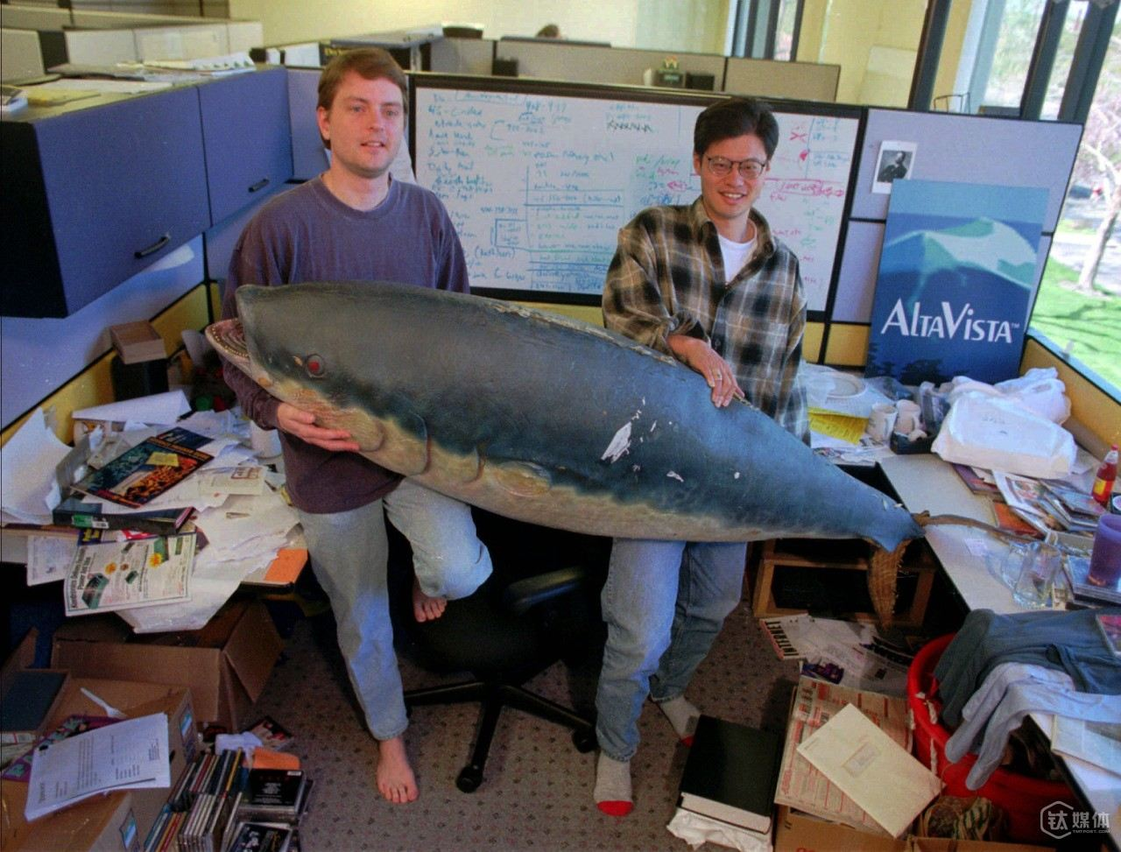
小故事
Yahoo！野蛮人
最老的“分类目录”搜索数据库
1994年，斯坦福大学的电子工程研究生杨致远(Jerry Yang)和大卫·费罗(David Filo)
Notes:
创业启示。

Slide 5
一种说法是：Yahoo是Yet Another Hierarchical Officious Oracle的简称；
另一说法是，这个名字源自斯威夫特(Jonathan Swift)在小说《格列弗游记》(Gulliver's Travels)中生造的单词。
《牛津英语大词典》(Oxford English Dictionary)对 Yahoo 的解释是：an imaginary race of brutes having the form of men。
在当时的互联网蛮荒时代，Yahoo 的确扮演着一种野蛮人的角色。
Notes:
另一种非官方的层次化数据库。
Yahoo一词发明于《格列佛游记》的作者Jonathan Swift。在小说里，它代表一个在外表和行为举止上都非常讨厌的家伙。Yahoo！的创始人杨致远和David Filo选择这个名字的原因就是他们觉得自己就是Yahoo。

Slide 6
国内外有许多搜索引擎（如google、baidu…），用户只需要在文本框内输入检索表达式，然后搜索引擎就会在它所收集到的所有网页文件中寻找，并把所有匹配到的网页返回给用户。
对检索结果中的每一个页面，搜索引擎一般首先列出页面的标题，然后是页面信息的简短摘要，或是若干个包含关键词的文本片断，最后给出了网页的具体地址、大小、网页快照等内容，用户可以逐一阅读列出的页面内容。

Slide 7
由于目前以超文本技术建立起来的Web已成为因特网信息资源的主流形式，且Web搜索引擎既以Web形式提供服务，又以Web资源为主要检索对象，检索范围还涉及其它网络资源形式，如：Usenet，Gopher，Telnet，FTP等，因此，Web搜索引擎显得格外重要，并成为人们获取因特网信息资源的主要检索工具和手段，也几乎成了网络检索工具的代名词。
Notes:
Usenet 新闻组，Gopher 是Internet上一个非常有名的信息查找系统，该系统由明尼苏达大学设计，并以该校的运动队“金色地鼠”（俚语：“去找”）来命名。在时间上，比Internet还要早几年。它只支持文本，不支持图像。

Slide 8
搜索引擎的优点：
由自动索引软件生成检索数据库，收录、加工信息的范围广、速度快，能及时向用户提供新增信息。
检索时用户直接输入关键词或词组、短语，无需判断类目归属，比较方便。
缺点：
由于标引过程缺乏人工干预，准确性较差
检索软件的智能化程度又不很高，导致检索误差较大
虽然一次检索输出的结果可能很多，但也会包含许多的重复、虚假信息

Slide 9
不同的搜索引擎有不同的检索选择项和检索界面，有不同的符号和标识符的处理以及不同的句法要求，因此检索策略的构造和输入方式也会直接影响检索结果。
一般来说，搜索引擎适合于检索特定的信息以及比较专、深、具体或类属不明确的课题。
虽然信息检索系统和搜索引擎多种多样，但是它们的基本工作原理都是相似的，下面介绍其中的基本知识。
Notes:
专利、Paper、学位论文等。

Slide 10
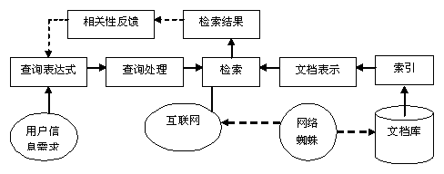
4.3.1 基本原理和组成
可以从用户检索信息的过程入手来分析典型信息检索系统的组成和基本工作原理。
信息检索系统的逻辑组成示意图。
Notes:
查询扩展是查询处理的一种。

Slide 11
用户作为信息检索的主体，需要一种表达工具来表达自己的信息需求（在信息检索系统中，信息需求表达为查询（query））。
信息检索系统通常都提供一种查询语言（query language），用户可以借助这种查询语言来表达自己的查询意图。
大多数商用搜索引擎系统都使用布尔表达式来表达查询要求。用户可以把代表自己检索要求的多个关键词用布尔逻辑运算符与（AND）、或（OR）、非（NOT）等连接起来，以达到表达检索需求的目的。

Slide 12
通常检索的结果都非常多，可能有几十万、几百万条的数量级，全部阅读这些网页仍是不可能的。
可以通过灵活使用布尔表达式逐步缩小搜索范围，减少检索结果的数量，从而尽快得到最感兴趣的信息。
例如，可通过多个关键词AND操作缩减检索范围。

Slide 13
用户使用查询语言明确描述其信息需求就产生了查询表达式，它被提交给信息检索系统进行查询处理。
同时，信息检索系统还维护着一个很大的文档库，文档库中通常存放着各种领域的文档，检索系统正是在这个文档库中寻找用户感兴趣的内容。

Slide 14
对于互联网上的搜索引擎而言，这些文档一般是通过名为“网络蜘蛛”（Web Spider也称为爬虫）的后台程序从整个互联网上自动收集得到。
工作原理
网络请求
Get, post(登录、上传等)
html网页及其链接结构的相关知识
语法格式：<a href="地址">超链接对象</a>
Notes:
静态网页、动态网页
Anchor 锚

Slide 15


Slide 16
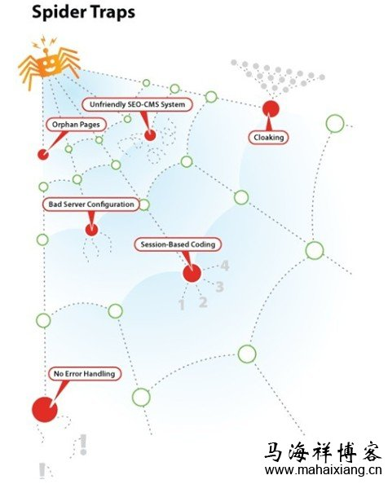
Notes:
这张图形象地说明了蜘蛛在抓取网页时会遇到的陷阱。
1，Orphan Pages: Spider是顺着链接来抓取网页的，没有链接的网页，自然使蜘蛛抓取困难。
2，Unfriendly SEO-CMS（search engine optimization-content management system搜索引擎优化-内容管理系统） System: CMS如果不友好，js、ajax、frame结构，不利于分别设置SEO标题等等元素也会造成影响。
3，Bad server Configuration: 服务器不能访问，DNS故障，程序错误，这些对蜘蛛来说是致命的陷阱。
4，Cloaking: 伪装，隐蔽，对搜索引擎蜘蛛显示出与普通阅览者不同内容的网页。经常被用作欺骗搜索引擎而获得更高排名的垃圾索引技术。同样的，这种技术也被应用到欺骗搜索用户去访问一个与搜索引擎描述不同的网页。
5，Session Based Coding: URL根据访问者的cookie随机变换、html代码中大量无意义字符比如空格字符。
6，No error Handing: 没有处理错误提示，蜘蛛好像进入死胡同。

Slide 17
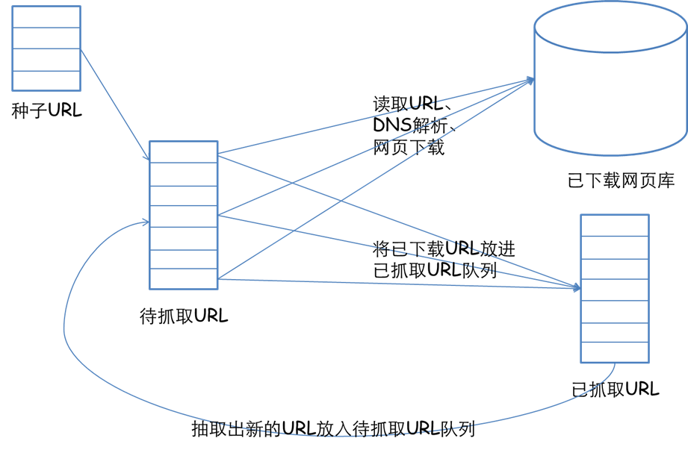
爬取过程
Notes:
深度搜索、广度搜索。

Slide 18
需要注意的问题：
网站是否允许爬取（robots协议）？
同一个网站不要集中爬取，设置爬取间隔。
网页处理。
更多格式文件的处理。
Notes:
robots协议也称爬虫协议、爬虫规则等，是指网站可建立一个robots.txt文件来告诉搜索引擎哪些页面可以抓取，哪些页面不能抓取，而搜索引擎则通过读取robots.txt文件来识别这个页面是否允许被抓取。

Slide 19
索引
文档库中文档数量巨大，而用户又期望有很快的检索速度，怎么解决？
索引！
检索系统通常需要对文档库中的文档建立索引，把表征文档关键信息的特征置入索引之中，形成易于检索系统处理的文档表示，从而加快检索速度。

Slide 20
检索
检索
将处理过的查询表达式与文档表示进行比较，要求：文档表示与查询表示相一致，或者文档表示包含了查询表示，满足要求的文档即用户看到的检索结果。
核心模块就是检索和索引。

Slide 21
相关性反馈
相关性反馈
一般而言，用户提交了查询表达式后，往往会得到过多的检索结果，其中仍有许多文档和用户的信息需求并不相关。
为此，检索系统或者用户可以对检索结果文档进行分析，从而把更多的信息加入到查询表达式中，以期达到更好地聚焦检索结果的目的。

Slide 22
根据文档和查询请求的表示方式以及检索实现方式不同，主要有3种信息检索模型：
布尔检索模型
向量空间模型
概率模型
下面介绍布尔检索模型和向量空间模型的基本知识。

Slide 23
4.3.2 布尔检索模型
文档用一组关键词来表示。
查询则表示为关键词的布尔表达式，它指定了必须在文档中出现的关键词以及不能出现的关键词。
针对某个查询，一个文档是否能被检测出来，取决于该文档的关键词是否能够满足查询表达式。
这种模型严格匹配查询中的关键词和文档中的关键词，因此也被称作精确检索模型。

Slide 24
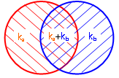
布尔检索查询表达式
例如，一个布尔检索查询表达式为： q=k_{a} AND k_{b}。其中，q表示一个查询，k_{a}表示一个关键词，k_{b}表示另一个关键词。寻找结果的运算可以用下图来表示。
Notes:
关键词布尔运算 转换为包含关键词集合的布尔运算。

Slide 25
红色区域代表所有含有关键词k_{a}的文档组成的集合。
蓝色区域代表所有含有关键词k_{b}的文档组成的集合。
检索结果就是这两个集合的交集（既含有k_{a}，又含有k_{b}），即图中的交叠区域代表的文档集合。

Slide 26
举例
含有关键词“图书馆”的网页有：Web2，Web4，Web5，Web6，Web8，Web17，Web21；
含有关键词“信息服务”的网页有：Web2，Web3，Web5，Web9，Web16，Web17，Web20。
输入布尔检索查询表达式：“图书馆”AND“信息服务”，得到的检索结果是网页Web2、Web5和Web17上的内容。

Slide 27
对于常见的三种布尔逻辑运算符AND、OR和NOT，在不同搜索引擎中的表现不尽相同，主要表现在：
受支持程度不同：有完全支持的，也有部分支持的。
提供运算的方式不同：大部分搜索引擎采用常规的命令驱动方式，即用布尔算符（AND、OR、NOT）或直接用符号进行逻辑运算，如用“+”和“-”号替代“AND／NOT”进行运算；也有部分引擎使用菜单驱动方式，用菜单选项来替代布尔运算符或符号进行逻辑运算。

Slide 28
词组检索
作为对布尔检索模型的扩展，词组检索是将一个词组当作一个独立运算单元，进行严格匹配，以提高检索的精度和准确度。
这也是一般数据库检索中常用的方法。
实际上体现了邻近位置运算（Near运算）的功能，即它不仅规定了检索式中各个具体的检索词及其相互间的逻辑关系，而且规定了检索词之间的邻近位置关系。
很多搜索引擎都支持词组检索，采用双引号来代表词组，如“信息技术”。
Notes:
故事与事故。

Slide 29
不足
鉴于布尔检索模型是一种非常严格的检索模型，如果把两个关键词用AND运算符连接起来，就意味着检索出的文档必须同时含有这两个关键词，因此用户很难表达一些比较复杂的检索需求。
正是由于布尔模型基于精确匹配的原理，只有精确满足查询表达式的文档才会被检索出来。但有时候尽管关键词没有在某文档中出现，该文档和查询要求也可能是高度相关的。
因为所有检索结果都精确满足了查询表达式的要求，所以检索系统往往很难把检索结果文档集按照和查询的相关性大小进行合理的排序。

Slide 30
应用
尽管布尔检索模型存在种种不足之处，但这并不妨碍它在商业中的流行和成功应用。
不少信息检索系统都是基于布尔检索模型构建的，或者是基于改进了的布尔检索模型。原因如下：
布尔检索模型简单，系统开发的复杂度相对较低，用户也很容易学会如何写出简单的查询表达式，用户还可以方便地利用较为复杂的查询表达式来控制检索结果的数量。
布尔检索模型仅关心关键词在文档中是否存在，通过适当的索引技术，基于布尔模型的检索系统一般效率都很高。

Slide 31
4.3.3 向量空间模型
在向量空间模型中，查询和文档都表示成n维空间中的向量，检索系统计算查询向量和所有文档向量之间的相关性，并按照相关性的大小对文档排序返回给用户。
先介绍向量空间模型中的两个术语。

Slide 32
索引项（Index term）：是一组从文档中预先选择出来的可以代表文档内容的关键词。
通常，索引项是名词或名词词组，一般简称为项，选择那些可以充分体现文档主题的名词或名词词组，如对计算机科学领域中的文档，可以选择“体系结构”、“总线”、“数据库”这样的词来充当索引项。
索引项的个数也可以根据检索系统的实际情况而定，有的检索系统甚至把文档中所有的词都作为索引项。
词汇表（Vocabulary）：所有索引项构成一个词汇表。

Slide 33
若一个词汇表包含n个索引项，分别为T₁ T₂ …T_{n}，那么该词汇表就可以定义一个n维空间。文档和查询都可以表示成为这个n维空间中的n维向量。
向量的定义可以有多种方式，最简单的是根据索引项在文档中是否出现来建立文档向量。
如果某项在文档和查询中出现，就在向量的相应位置上置1，否则置0。

Slide 34
例如，如果文档d₁表示为下面的n维向量：
说明文档d₁中包含项T₁和T_{n}，但不包含T₂。

Slide 35
向量空间模型认为和查询最相关的文档是那些在用词规律方面与查询相近或类似的文档。
在向量空间中，这种相关度可以通过文档向量和查询向量之间距离的大小来衡量，如果某个文档向量和查询向量的距离最小，就认为该文档和查询最为相关。
按照文档向量和查询向量之间的距离大小，就可以对文档进行排序，把和查询最相关的文档排在前面。

Slide 36
衡量两个向量间距离的办法有多种，到目前为止并没有最好的办法，较常用的是“夹角余弦”，即利用向量之间的夹角来衡量两个文档或文档和查询间的相关度。
夹角越小，说明两个向量所代表的文档越相关
夹角越大，则说明两个向量所代表的文档越不相关。

Slide 37
查询向量是：
文档向量是：
则用下式计算夹角余弦相关度：

Slide 38
分析：比布尔检索模型复杂一些，模糊匹配，有区分度，应用广泛。
请思考：向量空间模型是否是完美的？有什么问题？如何解决？

Slide 39
4.3.4 倒排索引机制
搜索引擎的速度为什么那么快？
为了保证信息检索系统的速度和效率，通常要对文档库中的文档建立索引。倒排索引（inversed index）是目前大多数信息检索系统所使用的索引机制。
倒排索引的数据结构从逻辑上可分为两部分：
一部分是索引，其中列出了文档库中所有的索引项。
另一部分由多个位置表组成，每个位置表和索引中的某个索引项对应，其中记录了所有出现过该索引项的文档以及出现位置。

Slide 40
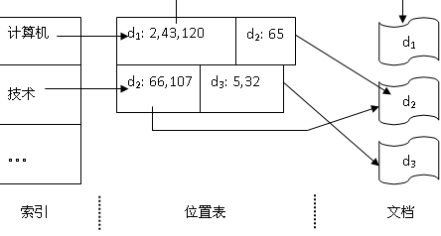
Notes:
位置表中的位置精度，如所在段、句子、词序等。

Slide 41
图中左边部分是索引表，中间部分是位置表，右边部分是文档，它们之间相互连接在一起。
表示的含义是在文档d₁和d₂中出现过“计算机”这个索引项，而在文档d₂和d₃中出现过“技术”这个索引项。
其中的位置表中还记录了索引项在文档中的具体出现位置，如从图中可以看出，文档d₁中第2个词是“计算机”，第43个词是“计算机”，第120个词也是“计算机”。

Slide 42
倒排索引可大大加快检索的速度！
例如，用户要查询“计算机”一词，有了倒排索引，就无需顺序扫描文档库中的所有文档，而是首先在索引中找到“计算机”一词，然后从它对应的位置表中就可以顺序读出所有包含该项的文档。

Slide 43
对于布尔型信息检索系统，用户输入布尔表达式来指定查询要求，这在倒排索引中都很容易实现。
可以把与每个索引项对应的位置表看作是一个集合，那么对于用布尔运算符连接起来的组合查询很容易通过下面的方法求得结果文档集合。
t1 AND t2 t1对应的位置表和t2对应的位置表求交集
t1 OR t2 t1对应的位置表和t2对应的位置表求并集

Slide 44
通过位置表中的位置信息，还可以判定两个检索项是否比邻出现。
例如上图中，“计算机”和“技术”在文档d₂中比邻出现（65，66），这说明在文档d₂中在（65，66）出现了“计算机技术”这个短语，从而也为检索短语提供了可能性。
另外也可以支持向量空间模型。

Slide 45
如何理解倒排索引?
倒排：从词找文档（通常是从文档找词）。
你觉得有什么问题吗？文档更新是否需要索引更新？如何更新？

Slide 46
倒排索引的主要优点是速度快，但其代价也很高。
首先，位置表将占据大量的存储资源，设想一下，如果对每个词都建立索引，那么象“的”这样的助词，几乎在每个文档中都会出现，因而“的”对应的位置表就会大得惊人。
其次，倒排索引的维护代价也很高，文档库中每增加或删除一个文档，都会在倒排索引中引起大量的插入和删除操作。
另外，随着布尔查询表达式的长度增加，检索效率也会下降。

Slide 47
4.4信息检索技术的未来发展
信息检索已经发展到网络化和智能化的阶段。
信息检索的对象从相对封闭、稳定一致、由独立数据库集中管理的信息内容扩展到开放、动态、更新快、分布广泛、管理松散的Web内容。
信息检索的用户也由原来的情报专业人员扩展到包括商务人员、管理人员、教师学生、专业人士等在内的普通大众，人们对信息检索提出了更高、更多样化的要求。
适应网络化、智能化以及个性化的需要是信息检索技术发展的大趋势。

Slide 48
信息检索技术的三个发展方向
4.4.1 多语言信息检索
4.4.2 多媒体信息检索
4.4.3 智能信息检索

Slide 49
4.4.1 多语言信息检索
多语言信息检索就是支持多种语言的信息检索，也被称为跨语言信息检索。
随着网络的飞速发展，世界范围内的多语言信息共享已经成为现实，而且必将越来越多、越来越频繁和越来越必要。
多语言信息服务正是在这样的背景下应运而生，而且其重要性日益剧增，并被人们理解和重视。如为北京2008奥运会准备的《数字奥运建设专项规划》中写道：

Slide 50
（九）多语言智能信息服务
利用人工智能的自然语言理解等技术，努力解决奥运会的语言障碍，基本实现奥运相关人员在任何时间、任何场所、任何设备的多语言智能信息服务，帮助人们实现相互沟通，从而增进相互理解和友谊，更好地实现"人文奥运"的目标。

Slide 51
多语言信息检索正是多语言信息服务必不可少的核心技术之一。
与单语言信息检索相比，多语言信息检索是在其基础上增加了两个功能，即不同语言查询之间的翻译和不同语言检索结果的集成。
一般而言，多语言信息检索有两种情况，一种是架构在单一信息检索系统的基础上，另一种是架构在多个信息检索系统的基础上。

Slide 52
多语言信息检索主要涉及信息检索和机器翻译两个技术领域，但又不是这两种技术的简单结合。
多语言检索系统的检索功能，可以利用现有的检索系统来实现，也可以重新构造新的检索系统或检索功能模块来实现。
多语言信息检索的一种可能的工作过程如下。

Slide 53
用户向系统提交检索请求，形成一个源语言查询表达式；
系统对查询表达式进行语言识别；
识别出语种后，进行词法分析和结构分析；
把这个分析过的查询表达式翻译成多种语言查询表达式；
把这一系列的查询表达式提交给系统进行检索；
检索结果是含有多个语种的文档集合。
其中，如果使用多个信息检索系统，在转换成不同语言查询表达式时还需要注意各种信息检索系统表达方法的要求不同。

Slide 54
当前网络上的多语种检索有不同的情况：
一种情况是，检索词为不同语种，检索结果也不同。
这种情况是不经过翻译的，对搜索引擎来讲是不区分的。比如在某搜索引擎里输入“信息检索 information”，选择所有语种，那么只要网页里既有“信息检索”又有“information”就可以被检索出来，无论该页面是中文的、英文的或者法文的，搜索引擎并不识别检索词的语种，其实这不是真正意义上的多语言搜索引擎。
第二种情况是，检索词为同一语种，检索结果为不同语种，显然这里引入了翻译的功能，属于多语言信息检索。

Slide 55
机器翻译是众所周知的技术，其困难也是非常明显的，因此引入机器翻译的多语言信息检索也必然会存在很多难题，有待更多研究者大量深入的研究加以解决。
另一方面，对多语言信息检索的需求却在不断增长，显示出广阔美好的应用前景。

Slide 56
4.4.2 多媒体信息检索
多媒体技术和Internet的发展给人们带来了巨大的多媒体信息海洋，并进一步导致了超大型多媒体信息库的产生。
除了文本信息以外，还有大量的图形图像、视频、音频信息，仅凭传统信息检索中基于关键词的查询模式是很难做到对多媒体信息的描述和检索的，这就需要有一种针对多媒体的有效检索方式，即多媒体信息检索。

Slide 57
现在网络上有一些图形图像搜索引擎，但它们仍然是通过文本关键词查询相关的图形图像信息。
所采用的基本技术同传统的网页全文搜索引擎基本相同，唯一的区别是多了一些对图形图像的专门处理技术，例如生成图像微缩图标的技术、多媒体数据库技术等。

Slide 58
真正意义上的图形图像搜索引擎应该能够直接对图形图像本身进行搜索，当然这里面涉及到图形图像的理解、识别、匹配等十分复杂的人工智能技术。
随着深度学习技术的发展，多媒体信息检索得到了很好地推进。

Slide 59
基于内容的信息检索
在多媒体信息检索领域，基于内容的信息检索（Content-Based Retrieval）是一种较新的检索技术，是对多媒体对象的内容及上下文语义环境进行检索。
如对图像中的颜色、纹理，或视频中的场景、片断进行分析和特征提取，并基于这些特征进行相似性匹配。
根据其研究对象的不同，可以分为基于内容的图像检索、基于内容的视频检索和基于内容的音频检索。

Slide 60
基于内容的图像检索
基于内容的图像检索是根据分析图像的内容，提取其颜色、形状、纹理，以及对象空间关系等信息，建立图像的特征索引。
国内外已经开发出了商用的对静止图像及视频信息基于内容的检索系统。香港中央图书馆的多媒体信息系统（MMIS），被认为是目前世界上最大且最复杂的“中文/英文”双语图书馆服务之一，既支持文本查找，也支持图片查找。

Slide 61
基于内容的视频检索
通过对非结构化的视频数据进行结构化分析和处理，采用视频分割技术，将连续的视频流划分为具有特定语义的视频片段——镜头，作为检索的基本单元，在此基础上进行代表帧的提取和动态特征的提取，形成描述镜头的特征索引。
依据镜头组织和特征索引，采用视频聚类等方法研究镜头之间的关系，把内容相近的镜头组合起来，逐步缩小检索范围，直至查询到所需的视频数据。
其中，视频分割、代表帧和动态特征提取是基于内容的视频检索的关键技术。

Slide 62
MPEG-7标准称为“多媒体内容描述接口(Multimedia Content Description Interface)”，它是一种多媒体内容描述的标准，它定义了描述符、描述语言和描述方案，对多媒体信息进行标准化的描述，以实现快速有效的检索。
目前国外已有相应的视频检索系统，可进行视频自动分段并从中抽取代表帧，并可按色彩及纹理特征对代表帧描述，并结合语音识别、视频分析和文本检索等技术，可支持2000小时的视频广播的检索，可实现全内容的、基于知识的查询和检索。

Slide 63
基于内容的音频检索
基于内容的音频检索必须从音频数据中提取听觉特征信息。
音频特征可以分为：听觉感知特征和听觉非感知特征，听觉感知特征包括音量、音调、音强等，听觉非感知特征包括对数倒频谱系数、线性预测系数等。
在语音识别方面，目前有比较好的音频处理系统，以及准确率较高的音频分类和检索系统。

Slide 64
总体上，基于内容的多媒体信息检索是一个新兴的研究领域，国内外都处于研究探索阶段。
存在着诸如算法处理速度慢、漏检误检率高、检索效果无评价标准、缺少支持多种检索手段等问题。
但随着多媒体内容的增多和存储技术的提高，对基于内容的多媒体信息检索的需求将迅速增长。

Slide 65
4.4.3 智能信息检索
智能信息检索是一种智能化的计算机信息检索。
理想的智能信息检索能够模拟人类关于信息处理的智能活动和思维过程，实现信息知识的存储、检索和推理，并向用户提供智能辅助，如：
强大的自然语言理解能力，使用户可以用自然语言更确切地表达自己的信息需求；
模拟专家的检索方法，把用户表达信息需求、制定解决策略以及分析结果的工作转移到智能信息检索系统来处理；
具有强大的学习能力，能自动地获取知识，能直接向书本学习，并在实践中实现自我完善。

Slide 66
以搜索引擎为例，讨论智能信息检索领域的研究进展和前景。
传统的全文检索技术基于关键词匹配进行检索，往往存在查不全、查不准、检索质量不高的现象，特别是在网络信息时代，利用关键词匹配很难满足人们对信息检索的要求，因此智能信息检索是必然的发展方向。

Slide 67
目前研究者们已经通过利用分词词典、同义词典、同音词典等改善检索效果，比如用户查询“计算机”，与“电脑”相关的信息也能检索出来；
进一步，还可在知识层面或者说概念层面上辅助查询，最终帮助用户获得最佳的检索效果，比如用户可以进一步缩小查询范围至“微机”、“服务器”或扩大查询至“信息技术”或查询相关的“电子技术”、“软件”、“计算机应用”等范畴。

Slide 68
研究者们还进行了歧义信息和检索处理，如：
“苹果”，究竟是指水果还是计算机品牌，
“华人”与“中华人民共和国”的区分
可通过歧义知识描述库、全文索引、用户检索上下文分析以及用户相关性反馈等技术结合处理，高效、准确地反馈给用户最需要的信息。

Slide 69
显然，智能搜索引擎的目标远未实现，需要深入探索如何提高搜索结果的精度和智能化，以及针对互联网搜索的一些全新应用等，如知识挖掘和基于自然语言理解的人机交互。

Slide 70
知识挖掘
目前主要指文本挖掘技术的发展，目的是帮助人们更好地发现、组织、表示信息，提取知识，满足信息检索的高层次需要。
知识挖掘包括摘要、分类（聚类）和相似性检索等方面。
自动摘要就是利用计算机自动地从原始文献中提取文摘。
在信息检索中，自动摘要有助于用户快速评价检索结果的相关程度。

Slide 71
自动分类可根据文档的内容特征将其归类。
自动聚类则是根据文档内容的相关程度进行分组归并。
自动分类（聚类）在信息组织、导航方面非常有用。
相似性检索技术基于文档内容特征，检索与其相似或相关的文档，是实现用户个性化相关反馈的基础，也可用于去重分析。

Slide 72
基于自然语言理解的人机交互
研究者都非常重视基于自然语言形式的输入，即检索者可以将自己的检索提问以及所习惯的短语、词组甚至句子等用自然语言的形式输入，智能化的检索软件将能够自动分析，而后形成检索策略进行检索。
尚有待取得进一步突破。

Slide 73
未来的智能搜索引擎
更精确的搜索引擎。
要想大幅度地提高搜索引擎的效率和搜索结果的准确度，必须建立在对收录信息和搜索请求的理解之上，也就是说，必须处理语义和语用信息。
显然，自然语言处理和理解技术将在这方面大有用武之地，这方面也正是研究的热点。
提高搜索精确度的另一个途径是提供“个性化的搜索”，也就是将搜索建立在个性化的搜索环境之下，使搜索更符合每个用户的需求，而不仅仅是准确。

Slide 74
更专业化的搜索引擎。
各种专业搜索引擎和专门信息搜索引擎如雨后春笋般迅速发展起来。
专业化的搜索引擎在提供专业信息方面有着大型综合引擎无法比拟的优势，它可以在某一个专业面上做得更好、更完善。
其实这正符合了互联网发展的一个趋势：互联网将更专业化、分工更细。

Slide 75
本土化的搜索。
各国的文化传统、思维方式和生活习惯不同，在对网站内容的搜索要求上也就存在着差异。
搜索结果要符合当地用户的要求，搜索引擎就必须本土化。

Slide 76
超越搜索引擎——搜索服务
搜索引擎之后将如何发展？答案是：搜索服务。
搜索引擎基本上属于第一代互联网的技术，它是一种被动的技术，用户访问搜索引擎，进行搜索，获取信息。
搜索服务则完全是一种主动的服务，它就象用户的一个信息秘书一样，随时利用搜索技术为用户提供个性化的信息服务。

Slide 77
谢谢聆听！

